Slide 1
REUNION DE RENTREE MONTVAL
Mardi 30 Août 2022
Bienvenue à tous…
Merci de signer la feuille de présence qui sera transmise à l’Inspection, nous sommes en demi-journée de prérentrée.

Slide 2
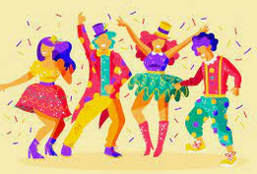
L’ordre du jour:
Ecoles et effectifs Montval
Programmation culturelle
Le 13 Mai 2023: Montval a 35 ans
Montval et l’USEP
Bilan sportif 2021-2022: travail par cycles
Programmation 2022-2023: travail par cycles
Mise en commun
Questions diverses

Slide 3
Les écoles Montval à ce jour
Beaumont sur Vesle
Les Petites Loges
Mailly Champagne élémentaire … et Ludes
Rilly-la-Montagne
Sept-Saulx
Sillery élémentaire … et maternelle
Val de Vesle
Verzenay
Verzy … et Villers- Marmery
Villers - Allerand

Slide 4
Protocole sanitaire
Les projets Montval restent soumis au protocole sanitaire de l’Education Nationale
L’année passée a démontré que les spectacles, les projets culturels et les rencontres sportives sont néanmoins possibles avec une réflexion préalable afin de limiter le brassage des classes et un ajustement en temps réel
Les mesures seront reconduites cette année si nécessaire

Slide 5
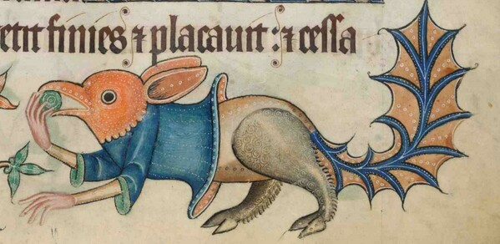
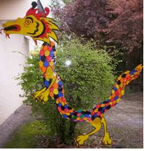
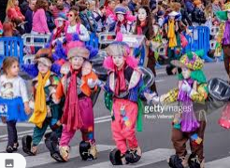
Programmation culturelle
2022-2023

Slide 6
Une heure/ une œuvre
Tous cycles
Toute l’année
L’enseignant choisit une œuvre vidéo (extraits des œuvres du FRAC sur le site Montval.fr…)
Isabelle Marolla (FRAC) intervient en classe autour de cette œuvre (technique et contenu)

Slide 7
Rencontres musicales au collège de Verzy
Mme FATOUX n’exerce plus au collège de Verzy, les rencontres ne sont pas proposées cette année.
A voir les années à venir….

Slide 8


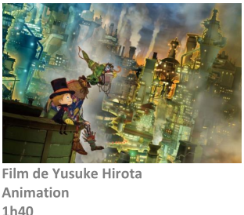

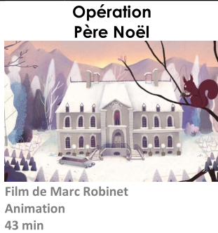
Décembre 2022

Slide 9

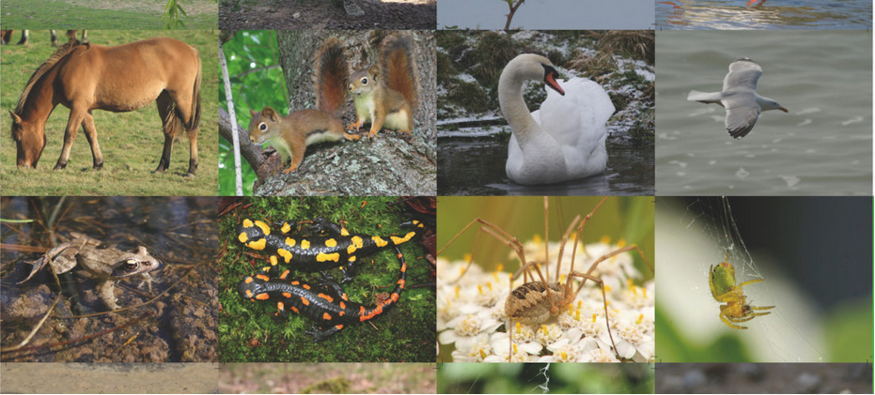
En partenariat avec ACCUSTICA
De la MS au CM2

Slide 10
Cette malle permettra d’aborder:
Les méthodes de classification du vivant
La détermination d’espèces observables
Les relations entre le vivant et son milieu,
entre les espèces (proie/prédateur, …)
La réglementation liée à la protection de la biodiversité
Une sensibilisation sur les espèces invasives
Un aperçu sur l’intérêt direct de la biodiversité pour l’Homme.
Un livret pédagogique avec fiches par cycle accompagne la malle.

Slide 11
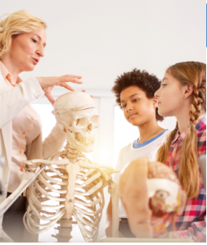
En partenariat avec l’USEP et ACCUSTICA
« Mon corps bouge »
Malle de la GS au CM2
Elle contient des jeux, des livres, des films, des maquettes, des squelettes….
Les activités et jeux proposés permettent d’aborder l’anatomie descriptive avec les enfants, pour ensuite travailler sur la façon dont le corps se meut par le biais d’une coordination précise de mouvements articulaires simples.
Observer, jouer et expérimenter pour découvrir le corps humain

Slide 12
Contenu du livret pédagogique accompagnant les malles
Le livret est constitué de fiches explicatives triées par cycle (ou public) contenant :
les règles des jeux
la(les) notion(s) scientifique(s) abordée(s)
les liens supplémentaires, les sources
un lexique, une bibliographie, une webographie …

Slide 13

Les expositions ACCUSTICA
Sommeil de rêve- 10 panneaux
1 : Sommeil de rêve
2: Pourquoi dormons-nous ?
3 : Sommeil lent, sommeil paradoxal ?
4 : L’âge du sommeil
5 : Comment dorment les animaux ?
6 : Rêves et cauchemars
7 : Maudites insomnies
8 : Le sommeil troublé des adolescents
9 : Manque de sommeil
10 : Pour bien dormir

Slide 14

Expo: Face aux écrans- 11 panneaux
1 : Face aux écrans
2 : Combien de temps ?
3 : La construction du cerveau
4 : Le langage développe la pensée
5 : Jamais présent !
6 : Chute des résultats scolaires
7 : Mal-être et addictions
8 : Sous influence
9 : Impacts sur la santé
10 : Cinq règles essentielles
11 : Du temps rendu à la vie

Slide 15


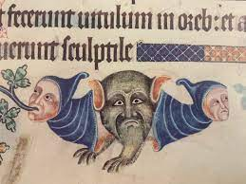
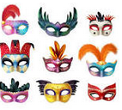
Projet culturel
et artistique
En Partenariat avec le Pôle territorial
de Rilly la Montagne
et avec le soutien financier de la
Communauté Urbaine du Grand Reims
Le carnaval des animaux
fantastiques
Tous cycles
35 ans Montval

Slide 16
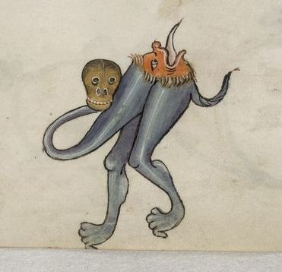
1ère Partie Cycle 3
Interventions de Wily DUBOS dans les classes autour des animaux fantastiques
Réalisation sur papier d’animaux fantastiques et écriture d’une histoire
Création d’une planche de BD avec le coloriste Christian LEROLLE

Slide 17
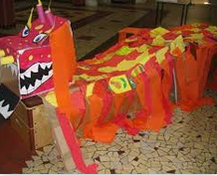
2ème Partie Cycle 2
Choix d’un animal produit au cycle 3
Réalisation de cet animal
en 3D,style dragon chinois,
avec l’intervention de
l’artiste plasticienne
Julie MARTIN

Slide 18
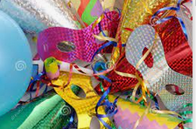
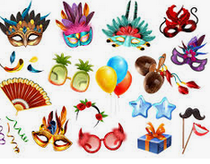
Parallèlement Cycle 1
Création d’accessoires
de costumes de carnaval
avec l’artiste plasticienne
Julie MARTIN

Slide 19
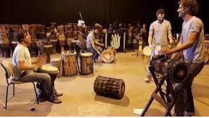
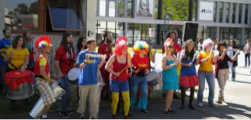
3ème Partie Cycles 2 et 3
La musique de Carnaval:
          Les percussions
Interventions en classe de percussionnistes, les Ritmistas dos Pily, travail sur la musique
de Batukada

Slide 20


FINAL
Les 35 ans Montval
Grand Carnaval
Parc des grands bois
Val de Vesle
Samedi 13 mai 2023

Slide 21
Défilé des enfants avec costumes, musique et animaux fantastiques
Ateliers de musique, danse brésilienne, contes, et
animations sportives
Pique-nique
Concert de clotûre

Slide 22
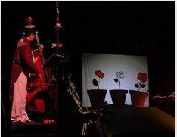
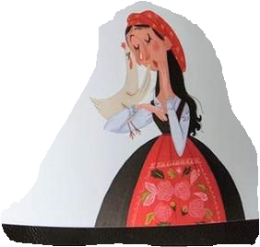
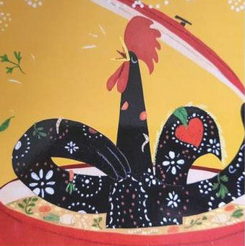
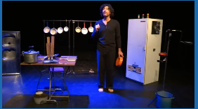
SPECTACLES
1er trimestre

Slide 23
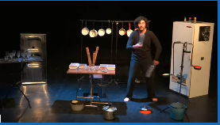

Cycle 1 et cycle 2:
« Minute Cocotte »
Goloso
jeudi 06 Octobre 2022
Conte musical poétique
Durée: 45 minutes

Slide 24
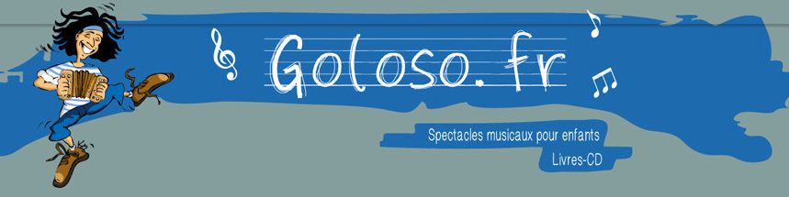
Les spectateurs sont les clients d'un restaurant un peu spécial, un restaurant pour les oreilles.
Et le chef (d'orchestre), aidé de son fidèle Emilio va régaler tout le monde de délicieuses compositions sonores à base…
…d'ustensiles de cuisine.

Slide 25


Cycle 2 :
Lundi 21 Novembre 2022
Sillery
« Mâchoires »
Adaptation des deux livres de José MENDES
Thématiques de la désobéissance, de la ruse,
des préjugés, de l’injustice….
Deux comédiens manipulateurs
Création
Durée: 45 minutes

Slide 26
Dans la petite ville de Barcelos (au
Nord du Portugal), une jeune fermière
dit à son voisin qu’il lui manque une
poule. Chacun se défend d’être
l’auteur du méfait… jusqu’à l’arrivée d’un pèlerin.
Forcément, il est le coupable idéal !
Il était une fois, un couple de
paysans, avec trois enfants:Azif,
Assia et le petit dernier Lunes qui
ne savait dire que « non » !
Après une terrible tempête, des démons, les Mange-mange,frappent à la porte de la famille pour manger mais elle n’a malheureusement,n’a plus rien à donner.

Slide 27
Cycle 3 :
Vendredi 18 Novembre 2022
Sillery
« Au fil d’Alice »
José MENDES
Théâtre d’ombres
Théâtre d’objets
Jeu et contrebasse
Durée: 1 heure

Slide 28
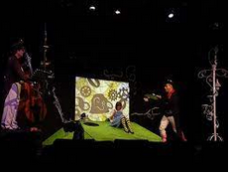
Alice a 50 ans. Elle se souvient du temps où l’adulte qui sommeillait en elle, est venue la sortir de l’enfance…
Elle se souvient du temps où elle s’interrogeait sur sa juste place, sa juste taille, ses mots justes… la norme que doit être celle d’un corps qui change.
Un rêve qui pose le problème de la
transformation et du rapport au temps.
Théâtre d’ombre et d’objet pour courir les scènes oniriques avec un texte adapté par Zémanel.
Les acteurs manipulateurs ouvrent des trappes, suivent des fils et glissent dessus…
Une sorte de sieste mouvementée qui se finit par le réveil.

Slide 29
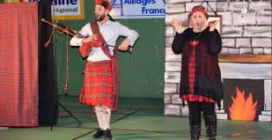
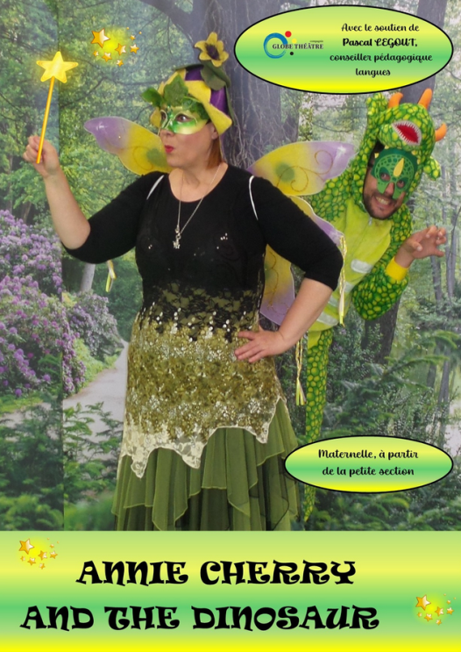
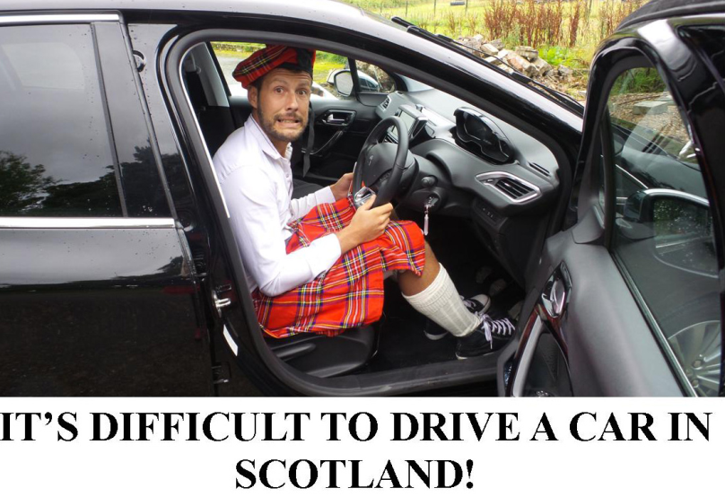
SPECTACLES
2ème trimestre

Slide 30
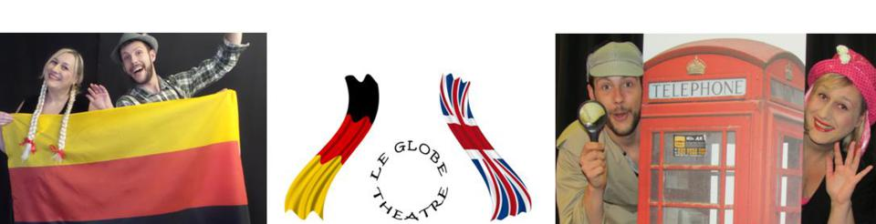
Lundi 6 et mardi 07 février 2023
Cycle 1 et 2
« Annie Cherry and the dinosaur »
Création en Anglais
Durée du spectacle :35 minutes
Livret pédagogique transmis aux enseignants

Slide 31

Annie Cherry et son
assistant Charly se
préparent à une
fête déguisée …
mais Charly ne pense
qu’à s’amuser et il n’a
rien préparé.
Annie va devoir utiliser ses
pouvoirs magiques pour
que tout soit prêt à temps
pour la fête et que tout le
monde puisse danser et
chanter ensemble.

Slide 32

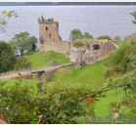
Cycle 2 et 3
« Lily Poppins in Scotland »
Jeudi 02 et Vendredi 03 février 2023
Durée du spectacle: 45 minutes à 1 heure
Livret pédagogique transmis aux enseignants

Slide 33
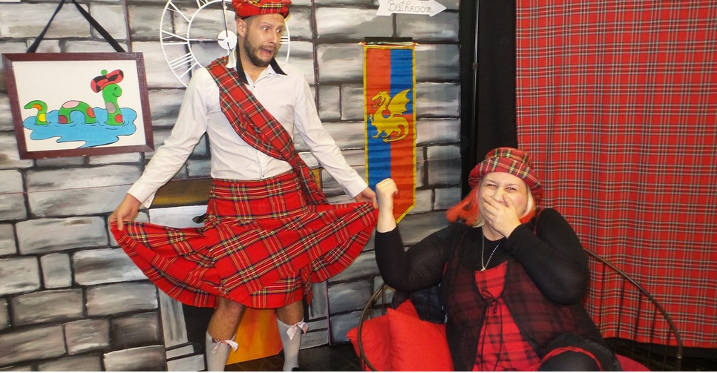
Lily Poppins s’envole pour l’Ecosse.
Grâce à son parapluie magique, elle espère bien percer le mystère du monstre du Loch Ness … mais Lily n’aime pas les fantômes!
Il lui faudra à nouveau compter sur son ami, l’extravagant Murdock Holmes, pour mener à bien ses recherches.
Spectacle qui propose:
Des personnages hauts en couleur, sympathiques.
Un langage adapté aux champs
lexicaux enseignés en classe.
L’intégration de nombreux
Éléments culturels et artistiques
anglo-saxons.

Slide 34
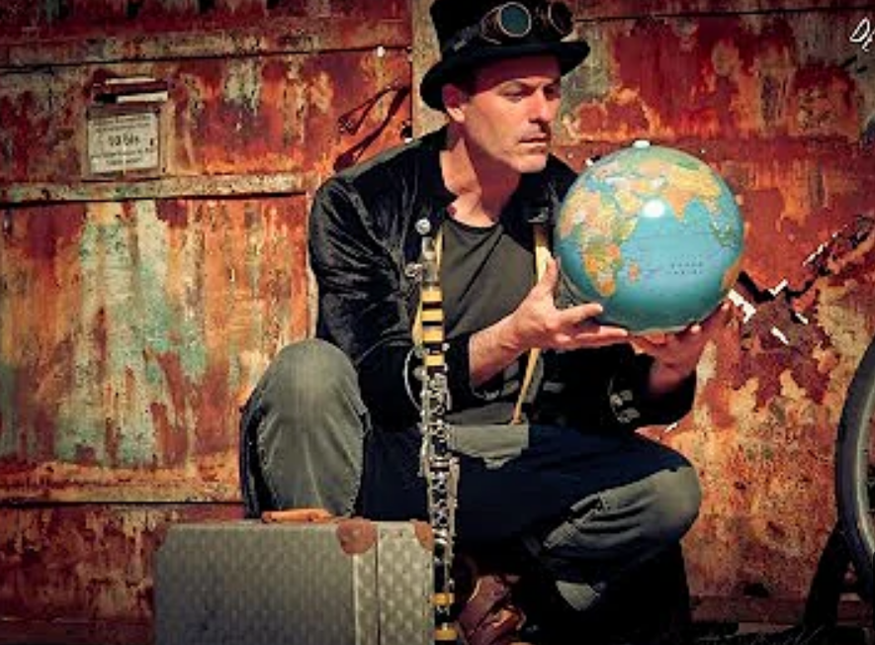
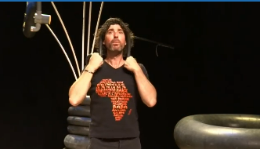
SPECTACLES
3ème trimestre

Slide 35
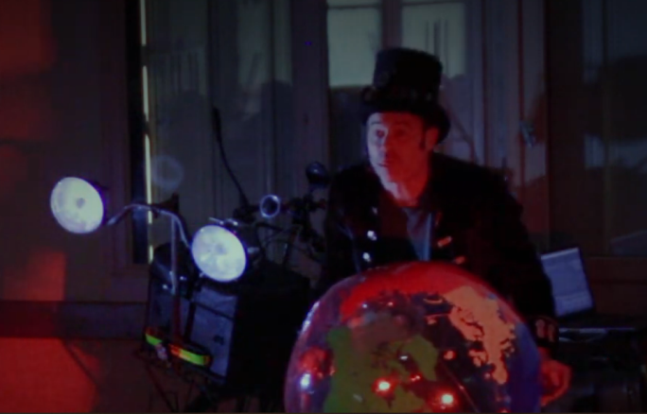
Cycle 1 et cycle 2:
Les émotions de la planète
Roberdam
Mardi 04 Avril 2023
Jeudi 06 Avril 2023
Fable musicale
Durée: 1 heure

Slide 36
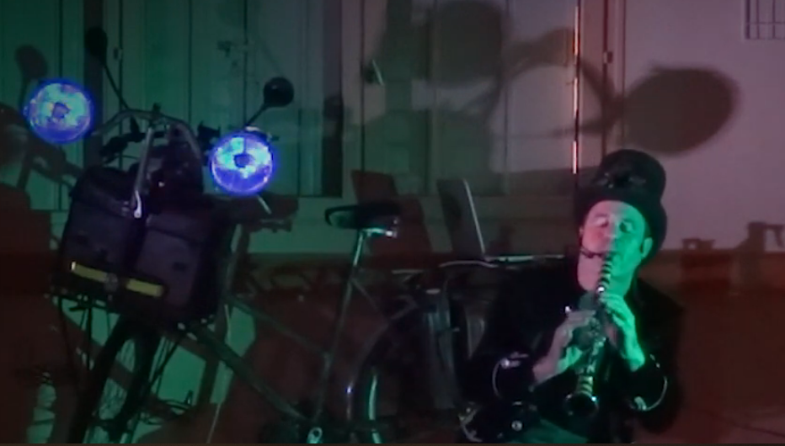
De retour d’un long voyage
à vélo autour de la terre,
le Docteur des Emotions
a appris à écouter les
émotions de la planète face
aux comportements des hommes qui l’habitent. Tout au long de cette fable musicale et réaliste, le Docteur des Emotions nous questionne sur l’avenir de l’homme et nous raconte en chanson:
LA PEUR FACE AU RÉCHAUFFEMENT CLIMATIQUE,
LA JOIE QUAND LA BIODIVERSITÉ EST PROTÉGÉE,
LA COLÈRE FACE À LA CONSOMMATION DÉBRIDÉE,
LA SÉRÉNITÉ QUAND L’ÉNERGIE EST ÉCONOMISÉE,
LA GRATITUDE QUAND LE LIEN SOCIAL AMÈNE au RESPECT

Slide 37
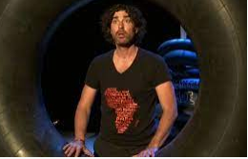

Cycle 2 et 3:
Jeudi 13 Avril 2023
Conte musical
La cale est basse
GOLOSO
Durée: 50 minutes

Slide 38
Mélangeant subtilement
musique africaine et
musique de chambre, Goloso dévoile son univers poétique, mais résolument déjanté.
La cale est basse invite à un voyage en méditerranée où 3 jeunes garçons décident de traverser la mer en calebasse afin de goûter une glace italienne.
Assurément, ça ne manque pas d’air !

Slide 39
Organisation des spectacles:
L’installation: 4 personnes au minimum, proposées lors de votre inscription
Le choix de la salle: déplacer le moins d’enfants possible
Inscrire les contraintes horaires

Slide 40
Les inscriptions:
Impérativement aujourd’hui pour les réservations du spectacle du premier
trimestre et les projets culturels, rapidement pour les autres
Rencontres sportives: inscriptions avant fin janvier dernier délai (organisation des autocars)
Un avis de sortie par école et par spectacle (ne rien inscrire d’autre dessus, c’est un document administratif transmis à l’Inspection)

Slide 41
Inscriptions par école et pause de 10 minutes.

Slide 42
Montval et l’USEP
Intervention de Christophe VIET,
délégué USEP MARNE.

Slide 43
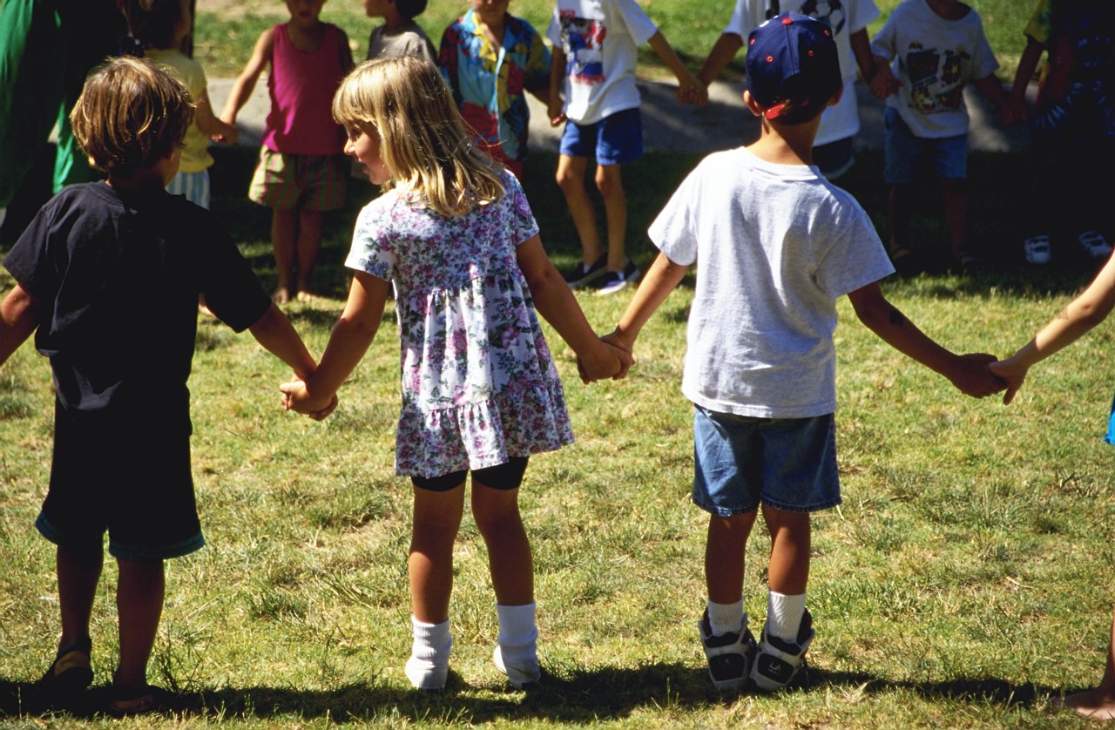
programmation 2022-2023

Slide 44
Les valises Montval
Percussions (Beaumont sur Vesle)
Littérature (Les Petites Loges)
Matériel sportif (Ludes)
Contenu listé sur
le site Montval.fr

Slide 45
Questions diverses…
?????

Slide 46
AG Montval
Mardi 07 Mars 2023 à 18h30
à Villers-Marmery
Suivi d’un repas Auberge Espagnole ??

Slide 47
A tous…
Un grand merci pour votre présence et votre investissement à venir dans l’association…
Excellente rentrée

